Slide 2
De quoi on parle?
Réversibilité
30% non tabagique
ASTHME
BPCO
Age, Tabac, Toux chronique, Atopie...

Slide 3
Un peu de physiopath
Particularité de l’arrêt cardiaque de l’asthme aigu
BPCO souvent associé à une autre cause de dyspnée
Souvent insuffisance cardiaque gauche
Hémodilution après traitement

Slide 4
La régulation
Avis d’experts
Attention au trouble de conscience, somnolence
Faire parler le patient si possible
Crise d’asthme
Littérature en faveur de la médicalisation
UMH pour tout asthme qui appelle pour dyspnée
En théorie…

Slide 5
BPCO - ventilation
Hypercapnie induite par l’O2 :
Oui mais moins grave que l’hypoxie!
VNI si pH < 7.35
Echec de VNI non délétère chez le chronique
Coma : Contre-indication relative (indication?)
Réévaluation à 30’ – 1h
Surtout sur FR

Slide 6
BPCO - ventilation
Quels réglages?
Trigger inspiratoire : le + sensible, sans auto-déclench^{t}
Pente forte et rapide
Aide inspiratoire : 8mmHg
PEP : 4-5 mmHg

Slide 7
BPCO – Thérapeutique
Corticothérapie systémique
Oui pour les patients qui sortent (40mg 5j)
Bénéfice moins clair pour patients graves (amélioration clinique, etc. mais rien sur mortalité)
Reco SPLF 2015 :
Ne recommande pas utilisation systématique au cas par cas… score DECAF?

Slide 8
BPCO – Thérapeutique
Antibiotique
En cas de foyer… et pour les exacerbations sévères / comorbidités graves
Pas tranché pour les biomarqueurs

Slide 9
Particularités du pré-hospitalier
Pas d’argument fort pour débuter VNI préH
Expérience et environnement adapté

Slide 10
Asthme
Complexité des critères de gravité
Facteurs anamnestiques, cliniques, envir^{tx}…
Asthme aigu léger à modéré
Asthme aigu grave
Asthme aigu très grave (LTA)
Asthme pré-mortel (NFA)

Slide 11
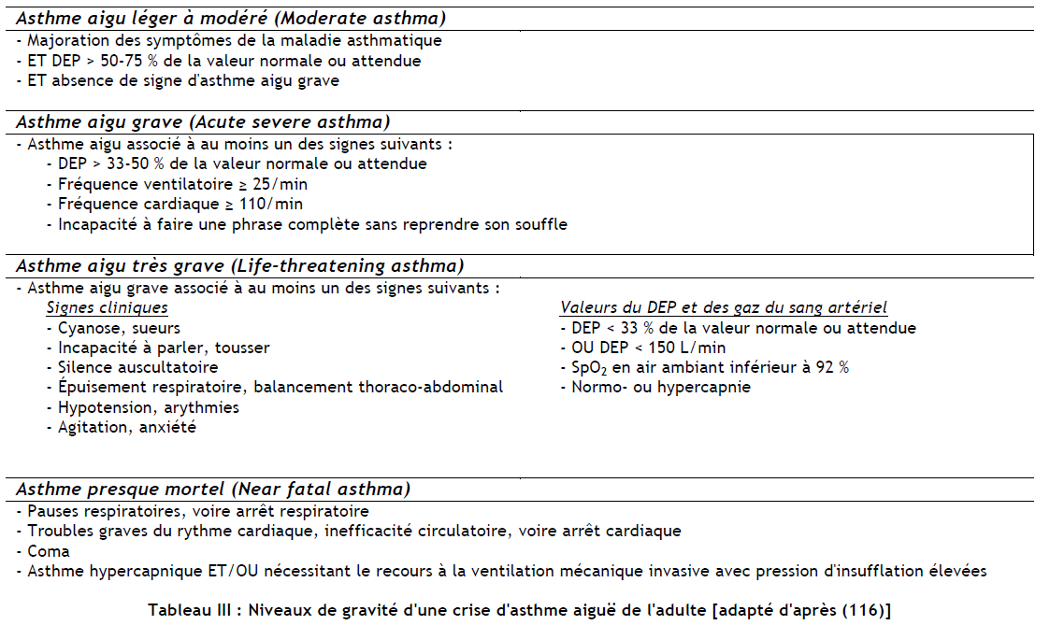
Asthme
Complexité des critères de gravité
Facteurs anamnestiques, cliniques, envir^{tx}…

Slide 12
Asthme
Complexité des critères de gravité
Facteurs anamnestiques, cliniques, envir^{tx}…
IMPARFAIT….

Slide 13
Asthme
Complexité des critères de gravité
Facteurs anamnestiques, cliniques, envir^{tx}…
IMPARFAIT….
Apport du lactate à préciser...

Slide 14
Asthme – Thérapeutique
Oxygénothérapie raisonnée
Bronchodilatation
Rien de nouveau… Béta2 mimétiques
Pour formes graves
Ipratopium (jusqu’à 3 la 1ère heure) Corticothérapie systémique 1mg/kg
Pas de place pour Béta2 iv (sauf si voie inhalée impossible)
Sulfate de magnésium : pas en routine – en iv si mauvaise réponse initiale?

Slide 15
Asthme – Thérapeutique
Pas de place pour Béta2 iv (sauf si voie inhalée impossible)
Sulfate de magnésium : pas en routine en iv si mauvaise réponse initiale?
Adrénaline : NON

Slide 16
Asthme – Ventilation
VNI
Peut s’envisager pour des patients très sélectionnés…
bronchodilatation - Prévenir l’IRA grave
Eviter l’intubation (avant les criteres!) - alternative à l’intubation?

Slide 17
Asthme – Ventilation
VNI
Globalement pas de VNI
Peut s’envisager pour des patients très sélectionnés…
bronchodilatation - Prévenir l’IRA grave
Eviter l’intubation (avant les criteres!) - alternative à l’intubation?

Slide 18
Asthme – Ventilation
Ventilation mécanique
But : lutter contre hypoxémie - Hypercapnie permissive
Vt 4-6 ml/kg, FR 6-8, PEP 0
Kétamine pour l’induction et entretien
Curarisation

Slide 19
Orientation
Near fatal
Life threatening
AAG
Modéré / léger
Amélioration clinique et DEP > 50%
Amélioration clinique et DEP > 70%
Aggravation clinique et DEP < 70%
Réanimation
Salle
Domicile

Slide 20
MERCI

